Slide 1
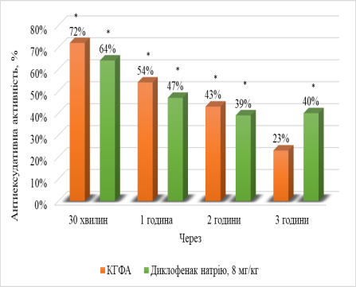
Протизапальна активність комплексу глікозидів фенольних сполук з листя брусниці звичайної (КГФА) на моделі зимозанового набряку. Цеменко К.В., асистент кафедри фармакології та фармакотерапії Національний фармацевтичний університет
Аналіз отриманих даних показав, що комплекс глікозидів з листя брусниці гальмує розвиток запальної реакції протягом трьох годин.
Динаміка вираженості антиексудативної активності препарату порівняння диклофенака натрію була аналогічною до такої КГФА протягом перших двох годин (на рівні 64%, 47%, 39% відповідно на 30 хв., 1 та 2 годину), проте, на відміну від КГФА, не знижувалась на 3 годину набряку ‒ 40 %
Протизапальна дія КГФА на 30 хв., першу та другу години набряку (час активності біогенних амінів, серотоніну, кінінів і лейкотрієнів) була найвищою та становила 72%, 54%, 43% відповідно і знижувалась до 23% на третій годині розвитку набряку (час активності простагландинів).
Така динаміка антиексудативної активності диклофенака натрію пояснюється його вираженим гальмівним впливом на вивільнення простагландинів шляхом блокади циклооксигенази
Антиексудативна активність КГФА на моделі зимозанового набряку у щурів.
Отже, отримані дані підтверджують попередні припущення про те, що антиексудативна активність КГФА пов’язана з переважним гальмівним впливом на активність таких медіаторів запалення як біогенні аміни, серотонін, кініни, лейкотрієни і незначним впливом на простагландини. Досліджувана КГФА містить у своєму складі флавоноїди та інші фенольні сполуки, які можуть виявляти як антиліпооксигеназну, так і антициклооксигеназну активність

